Slide 1


Java Team
BI untuk Analisis Indeks Pembangunan Kesehatan Masyarakat (IPKM)
Team:
Adrianus Marwin
A. Roof Tito Anggoro
Keni Astarani
25 Juni 2022

Slide 2
Indeks Pembangunan Kesehatan Masyarakat (IPKM) adalah indikator kunci untuk melihat pembangunan kesehatan sampai tingkat kabupaken/kota
Problems
01 Governer
02 Public Health
03 Analyst
Sulitnya menyimpulkan dan menentukan faktor mayoritas dari suatu nilai IPKM
Sulitnya memonitor progress dari beberapa sub indikator dari IPKM
Pengecekan terhadap efektivitas dari korelasi sub indeks yang dipilih

Slide 3

Goals
Governer:
Mendapatkan informasi secara cepat dan akurat mengenai sub indeks apa saja yang menjadi sasaran pokok kebijakan pembangunan kesehatan dari Provinsi Jawa Barat
Pubic Health:
Memiliki akses data untuk memonitor performa dari tindakan perbaikan, peningkatan dan pengendalian sub indeks yang menjadi sasaran pokok Pemerintah
Analyst:
Penentuan sub indeks IPKM yang paling efektif

Slide 4

Proposed Solution
Solution
Dashboard yang dapat digunakan sebagai alat untuk mementukan sub indeks yang menjadi sasaran pokok kebijakan pembangunan kesehatan
Personas
Pemerintah Jawa Barat dan jajarannya Departmen Kesehatan Kabupaten dan tingkat dibawahnya
Analyst

Slide 5
User Flow
Homepage
Correlation Index
See the data with biggest correlation
IPKM Overview
See the data spread based on many parameter
Governer:
Dengan Correlation Index, akan mendapatkan informasi secara cepat dan akurat mengenai sub indeks apa saja yang menjadi sasaran pokok kebijakan pembangunan kesehatan dari Provinsi Jawa Barat
Pubic Health:
Dengan Correlation Index dan IPKM overview, akan Memiliki akses data untuk memonitor performa dari tindakan perbaikan, peningkatan dan pengendalian sub indeks yang menjadi sasaran pokok Pemerintah
Analyst:
Dengan IPKM overview, akan memudahkan penentuan sub indeks IPKM yang paling efektif

Slide 6




Data Pipeline
Extract Data
Data Wrangling
Data Visualization
Raw Data
Data Clean & Merging
Raw data diperoleh dari Open Data Jabar & Data Nasional Pengaduan Anak KPAI, setelah mendapatkan raw data tsb. kita melakukan cleaning & merging menggunakan python. Untuk Data Visualization kita menggunakan Tableau sebagai BI Visualization dengan menggunakan data yang sudah di clean & merging sebelumnya.

Slide 7
Demo Dasbor

Slide 8
Features
Overall IPKM
Berisi informasi performa :
indeks Kesehatan Masy
Sub Indeks dari IPKM
Home Page
Halaman Pengantar
Berisi informasi penjelasan singkat mengenai subject yang dianalisa dan tata cara dari penggunaan dasbor
Correlation Page
berisi informasi mengenai korelasi dari beberapa sub indeks IPKM yang digunakan sebagai acuan sasaran pokok kebijakan pembangunan kesehatan

Slide 9
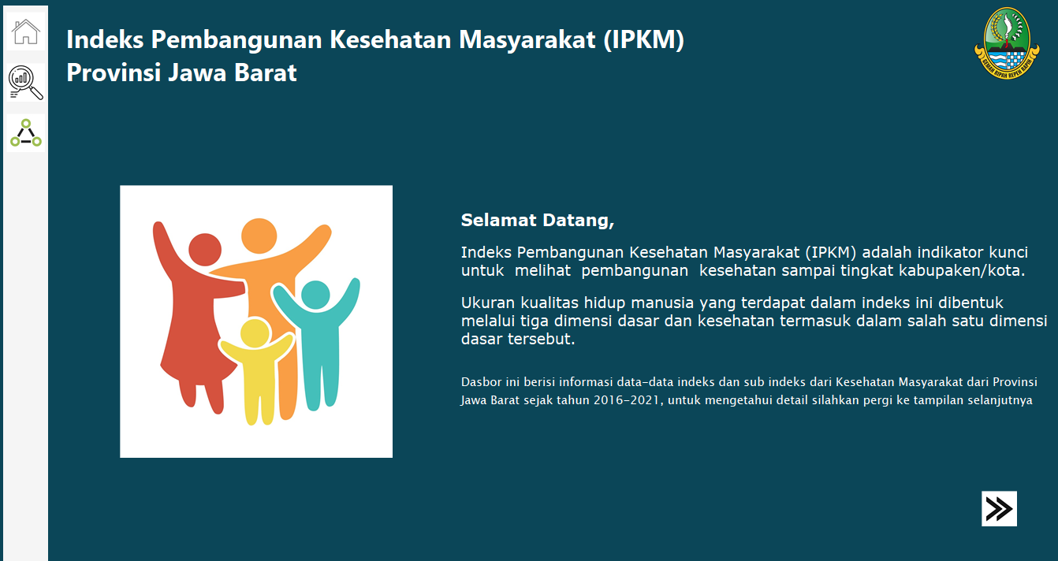

Slide 10
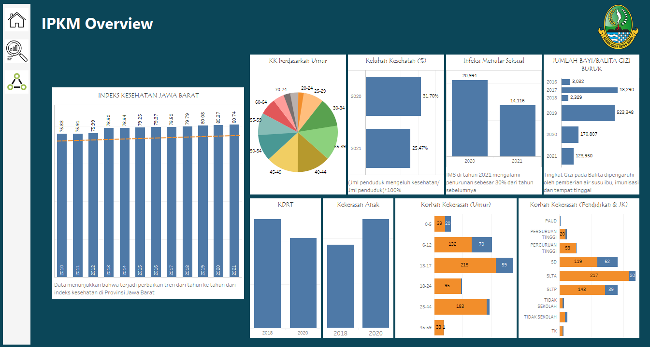

Slide 11
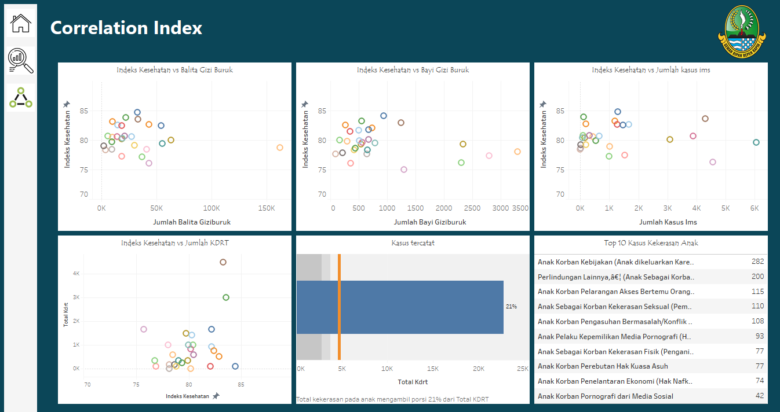

Slide 12
T E R I M A
K A S I H

